Slide 1
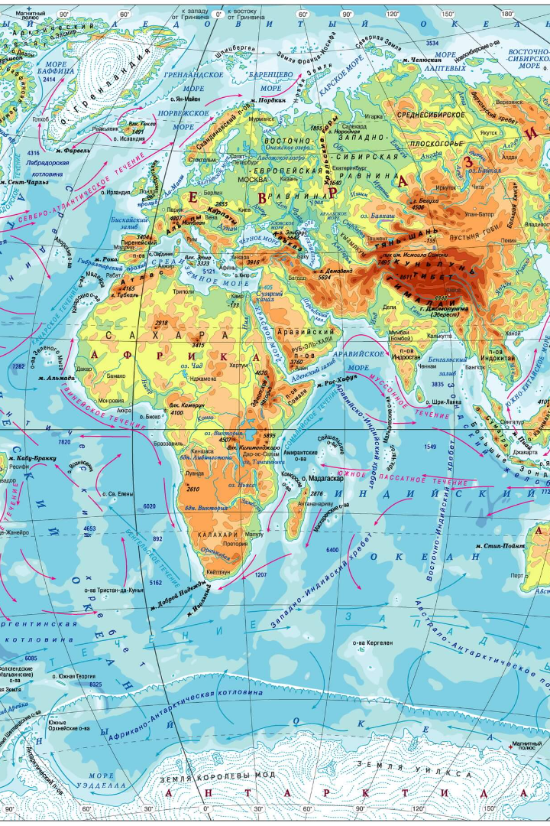
Географические карты
Географические карты - важный инструмент в исследовании и визуальном представлении информации о нашей планете. Узнайте больше об этом увлекательном предмете географии.
https://newuroki.net
newUROKI.net
Всё для учителя – всё бесплатно!

Slide 2
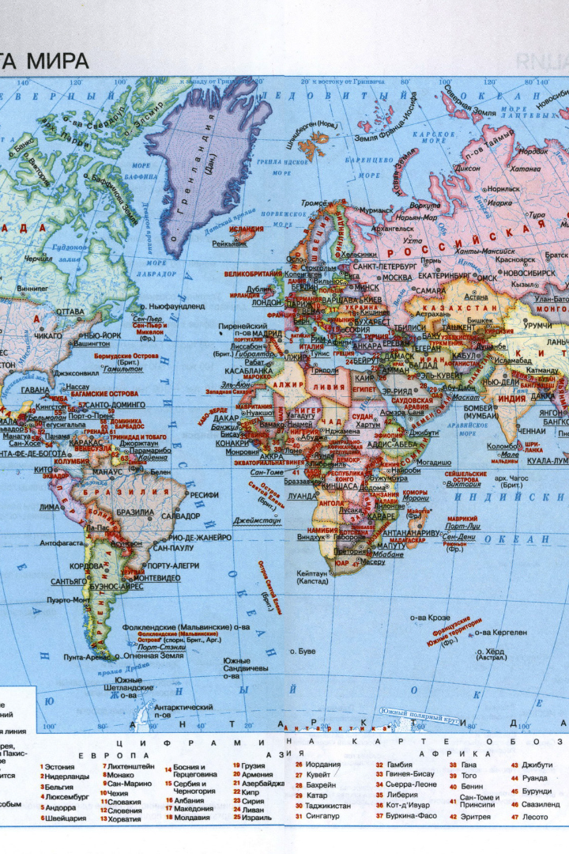
Что такое географическая карта?
1
Определение
2
История
Географическая карта - это представление земной поверхности, показанное на плоскости.
Картография началась еще в древности, когда люди начали замечать, что земная поверхность имеет различные формы и контуры.
3
Характеристики
https://newuroki.net
Географические карты содержат информацию о местности, такую как рельеф, границы государств, население, климат и т.д.
newUROKI.net
Всё для учителя – всё бесплатно!

Slide 3
Основные типы географических карт
Политическая карта
Физическая карта
Климатическая карта
Показывает границы государств и их административные районы.
Показывает физические особенности местности, такие как реки, горы и озера.
Показывает тип климата каждого региона на земной поверхности.
Тематическая карта
Показывает информацию о каком-либо выбранном аспекте, таком как население, экономика страны, распределение земли, и т.д.
https://newuroki.net
newUROKI.net
Всё для учителя – всё бесплатно!

Slide 4
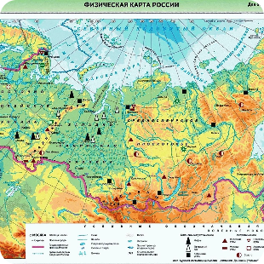
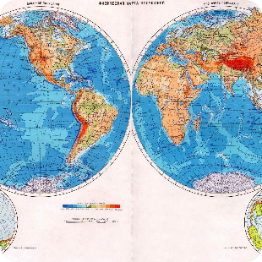
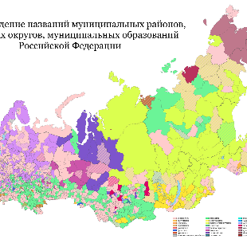
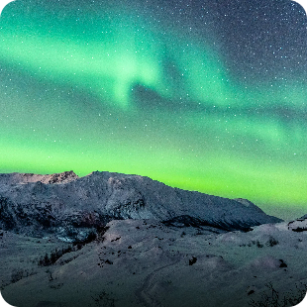
Ключевые элементы карты
Легенда
Масштаб
Названия географических объектов
Ориентация
Объясняет обозначения и символы, используемые на карте.
Показывает соотношение между длиной реального объекта и его представлением на карте.
Показывает, как расположены географические объекты на карте и как их следует понимать из привычных ориентиров.
Помогает определить имена различных географических объектов, таких как реки, города, озера и т.д.
https://newuroki.net
newUROKI.net
Всё для учителя – всё бесплатно!

Slide 5
Карта и масштаб
1
Зачем нужен масштаб?
Масштаб помогает понимать соотношение между реальным миром и его представлением на карте.
Как определить масштаб?
2
Масштаб определяется как соотношение расстояния на карте к соответствующему расстоянию на земле.
3
Разные типы масштаба
Существуют разные типы масштаба, такие как словесный, числовой и линейный.
https://newuroki.net
newUROKI.net
Всё для учителя – всё бесплатно!

Slide 6
Применение географических карт
В науке
В политике
В образовании
Географические карты помогают исследовать Землю, понимать изменения местности, изучать изменение климата и планировать стратегии изучения.
Географические карты помогают странам понимать географические выгоды или недостатки, принимать решения в области международных отношений и проводить общегосударственные стратегии.
Географические карты помогают студентам изучать мир и давать им возможность увидеть и представить местности, находящиеся далеко от них.
https://newuroki.net
newUROKI.net
Всё для учителя – всё бесплатно!

Slide 7
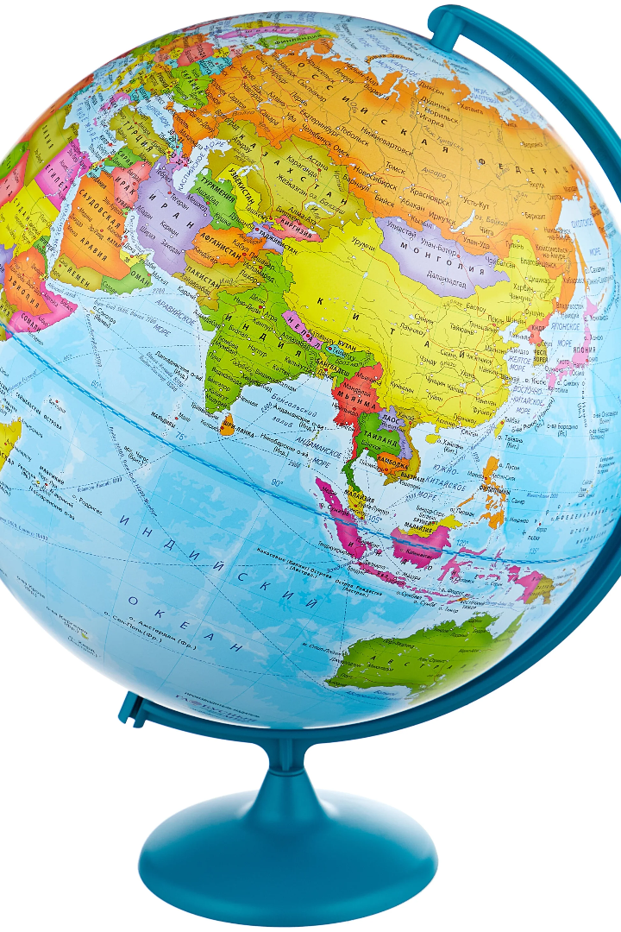
Заключение
Географические карты предоставляют информацию о земной поверхности, что помогает ученым, политикам и студентам изучать мир. Карты имеют ключевые элементы, такие как масштаб, ориентация и символы, и множество стилей и типов, разработанных для различных целей.
https://newuroki.net
newUROKI.net
Всё для учителя – всё бесплатно!

